Slide 1
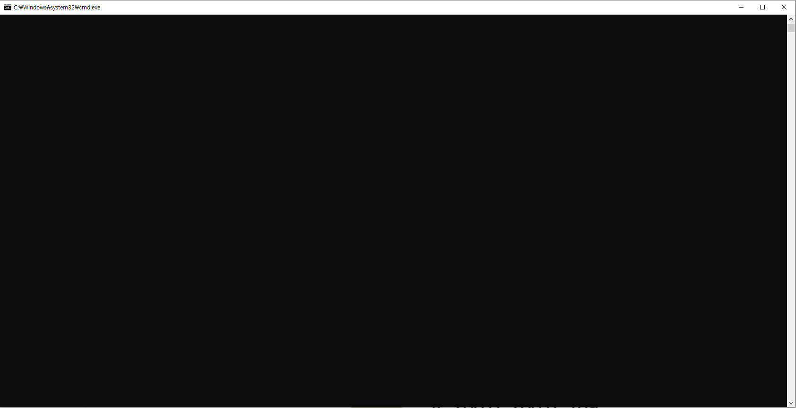
Hello Serious World !
발표자
임경태
계속하려면 아무 키나 누르십시오. . . |

Slide 2
Serious
수학 문제 풀이 게임
계속하려면 아무 키나 누르십시오. . . |

Slide 3
Serious
Text로만 이루어진
수학 문제 풀이 게임
계속하려면 아무 키나 누르십시오. . . |

Slide 4
Serious
적이 다가오면
깡패가 땅에 침을 찍 내뱉으며 당신에게 다가오고 있습니다.
적이 공격을 하면
깡패가 당신을 향해 썩소를 날리며 왼손의 가운뎃 손가락으로 당신의 콧구멍을 공격합니다.
깡패의 공격이 명중했습니다. HP -11
깡패가 당신을 향해 비웃음을 날리며 오른손의 가운뎃 손가락으로 당신의 콧구멍을 공격합니다.
깡패의 공격이 빗나갔습니다.
계속하려면 아무 키나 누르십시오. . . |

Slide 5
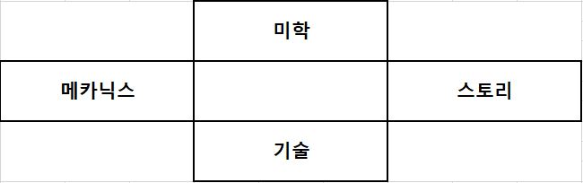
Serious
계속하려면 아무 키나 누르십시오. . . |

Slide 6
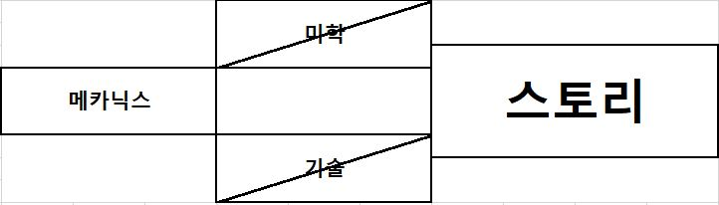
Serious
계속하려면 아무 키나 누르십시오. . . |

Slide 7
Serious
수학이 ‘마법’이 되는 이세계에 현실 세계의 학생이 떨어진다면?
계속하려면 아무 키나 누르십시오. . . |

Slide 8
Serious
Text RPG
수학 문제 풀이 게임
계속하려면 아무 키나 누르십시오. . . |

Slide 9
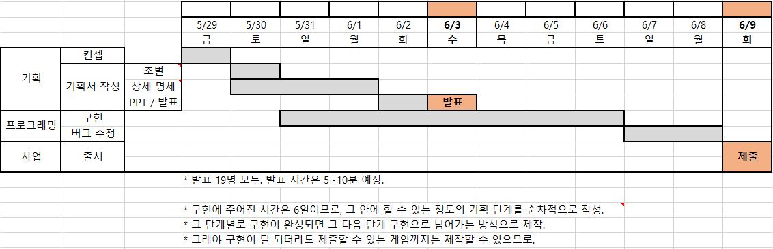
Serious
계속하려면 아무 키나 누르십시오. . . |

Slide 10
Serious
Text RPG
초등학교
수학 문제 풀이 게임
계속하려면 아무 키나 누르십시오. . . |

Slide 11
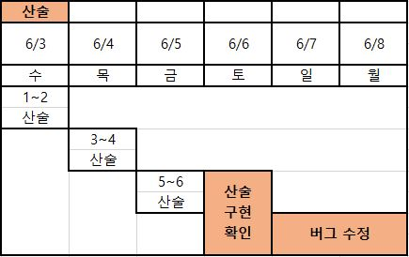
Serious
계속하려면 아무 키나 누르십시오. . . |

Slide 12
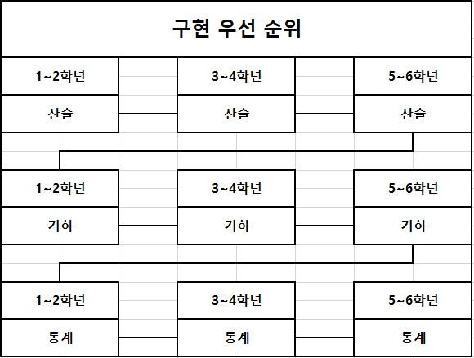
Serious
계속하려면 아무 키나 누르십시오. . . |

Slide 13
Serious
Text RPG
초등학교
수학 문제 풀이 게임
계속하려면 아무 키나 누르십시오. . . |

Slide 14
Serious
턴 or 시간 제한
스토리 보상
계속하려면 아무 키나 누르십시오. . . |

Slide 15
Serious
턴 or 시간 제한
스토리 보상
계속하려면 아무 키나 누르십시오. . . |

Slide 16
Serious
2D RPG
WinAPI로 만드는
중학교
수학 문제 풀이 게임
계속하려면 아무 키나 누르십시오. . . |

Slide 17
Serious
3D RPG
Direct X로 만드는
고등학교
수학 문제 풀이 게임
계속하려면 아무 키나 누르십시오. . . |

Slide 18
Serious
QnA
계속하려면 아무 키나 누르십시오. . . |

